Slide 1
ВЕЛИКАЯ ОТЕЧЕСТВЕННАЯ ВОЙНА глазами современной молодёжи: результаты социолого-педагогического исследования
Ульянова Елена Софична,
Методист кафедры воспитания и социализации АОУ ВО ДПО «ВОЛОГОДСКИЙ ИНСТИТУТ РАЗВИТИЯ ОБРАЗОВАНИЯ»

Slide 2
3899 РЕСПОНДЕНТОВ
86,5 % - от 15 до 17 лет
13,5 % - от 18 до 20 лет
55,7 % - девушки
44,3 % - юноши
40,6 % - студенты ПОО
58,6 % - учащиеся старших классов

Slide 3
Интересуют ли Вас события Великой Отечественной войны?
22,7 % опрошенных ответили, что их очень интересуют события Великой Отечественной войны,
45,2% - события войны «скорее интересуют, чем нет»,
24,8% - мало интересуются этой темой,
для 3,8% - тема Великой Отечественной войны совсем не интересна.

Slide 4
О ком или о чём Вы думаете прежде всего, когда слышите о Великой Отечественной войне?
59,6 % - о людских и материальных потерях
49,6 % – о героических событиях военных лет
42 % – о победе над фашизмом в целом
29,5 % – о судьбах фронтовиков;
22,7 % - о сверстниках, воевавших на фронтах войны
23,8 % - о том, что было бы со страной, если бы мы не победили

Slide 5
Какие чувства преобладают у Вас в связи с итогами войны?
44,4% гордость за победу над фашизмом
44,9% –благодарность страшим поколениям
47,5% –и горечь, и гордость одновременно
20,5 % -
горечь за понесённые страной потери

Slide 6
Какие события, факты войны 1941-1945 гг. вызывают у Вас чувства горечи и боли?
26,9 % - уничтожение культурных ценностей
22,5 % - факты репрессий
36,7 % разрушение городов и сёл
28,1 % фашистский плен
72% респондентов указали «людские потери»

Slide 7
Сохранились ли в Вашей семье реликвии военных лет?
46,3% сохранены ордена, медали, нагрудные знаки,
21,1% – сохранились письма с фронта и фотографии
40,4% – отметили, что не сохранилось ничего

Slide 8
Из каких источников Вы получили больше всего информации о событиях времён Великой Отечественной войны?
62,9 % - уроки истории в школе
60,1 % - художественные фильмы о Великой Отечественной войне
43,9% – рассказы родителей, бабушек и дедушек
30,8% - исторические телевизионные передачи и документалистика
28,2% - художественная литература

Slide 9
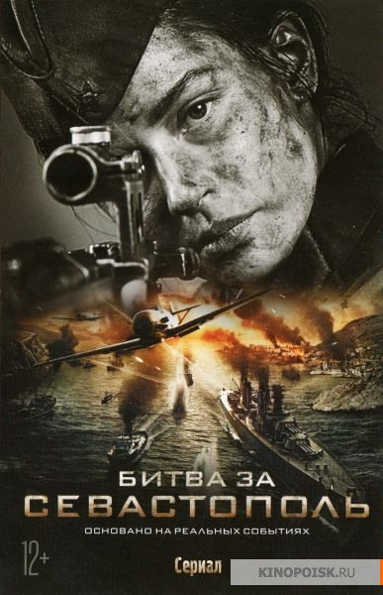
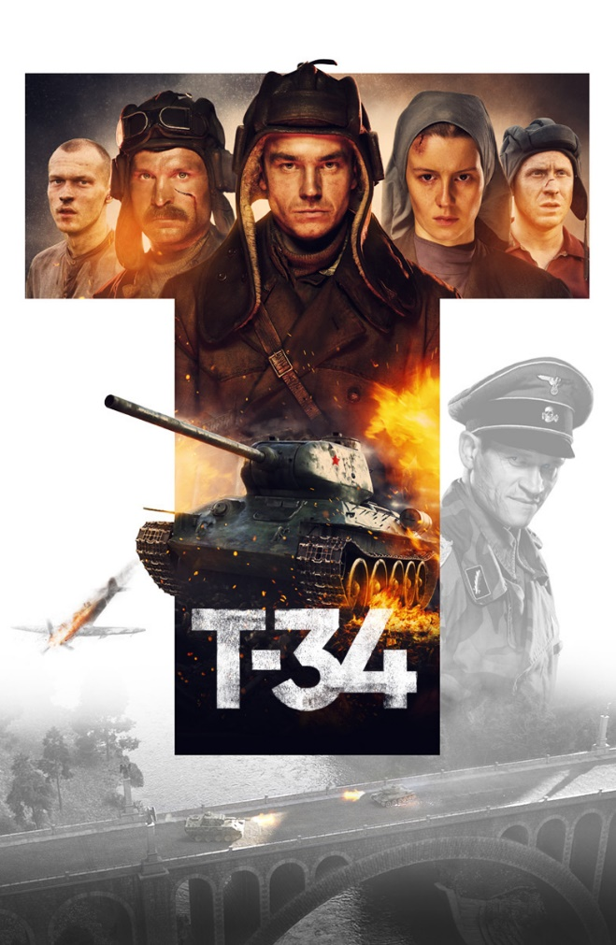
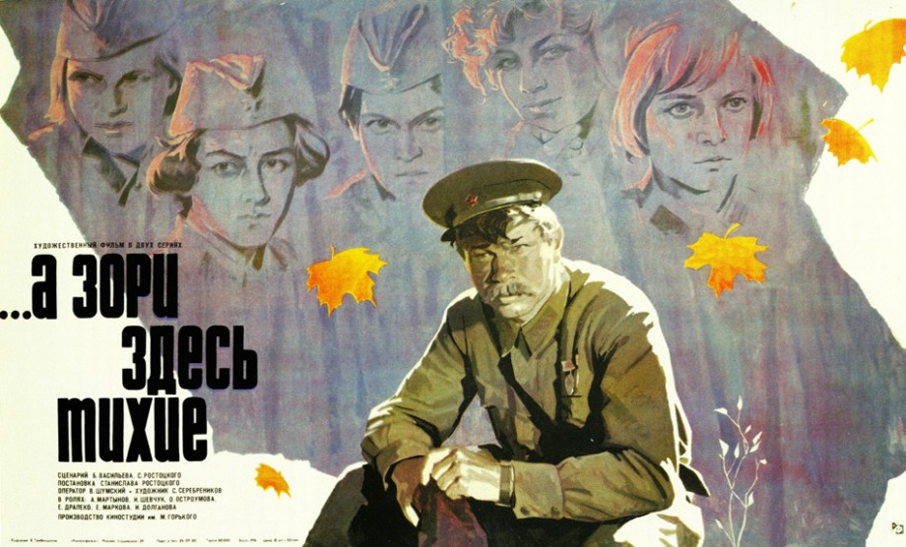
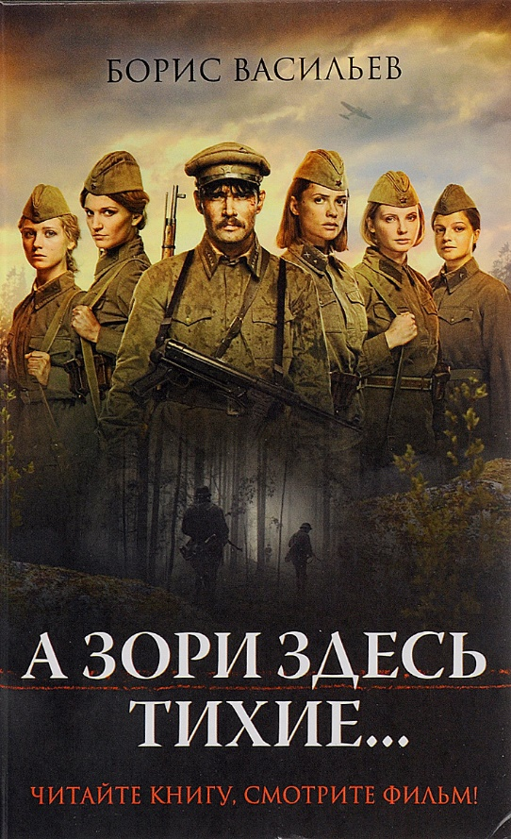
71,6 % любят смотреть фильмы о Великой Отечественной войне

Slide 10
Какая книга о Великой Отечественной войне произвела на Вас особенно сильное впечатление?
Любите ли Вы читать художественную литературу о Великой Отечественной войне?
64%
не дали никакого ответа, оставив пустую графу
6%
респондентов ответили
«не знаю», не помню», «не читаю»
57,2%
не любят читать о войне

Slide 11
«Кого из вологжан, участвовавших в Великой Отечественной войны и получивших звание Героя Советского Союза, Вы можете назвать?» 62% не смогли дать ответ «Кого из крупных советских военачальников военных лет Вы можете назвать?» 53% не смогли дать ответ «Кого из героев Советского Союза времён Великой Отечественной войны Вы можете назвать?» 56% не смогли дать ответ

